Slide 1
MAT0100V
Sannsynlighetsregning og kombinatorikk
Tilnærming av binomiske sannsynligheter
Konfidensintervall
Ørnulf Borgan
Matematisk institutt
Universitetet i Oslo

Slide 2
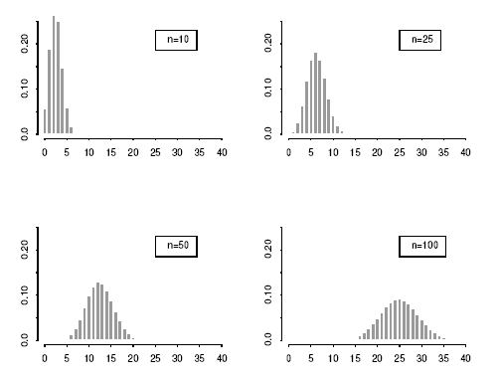
Tilnærming av binomiske sannsynligheter
Binomisk fordeling for p = 0.25 og n = 10, 25, 50, 100
Fordelingen forskyves mot høyre og blir mer «spredt ut» når n øker

Slide 3
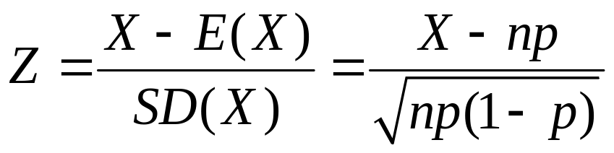
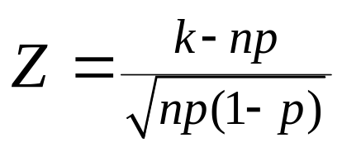
For å finne en tilnærming «forskyver» vi fordelingene slik at de får « tyngdepunktet» i origo, og vi «skalerer» dem slik at de får samme spredning
Vi ser derfor på den standardiserte variabelen
Vi har at E(Z) = 0 og SD(Z) = 1
Vi merker oss at hvis X = k så er
Vi får derfor fordelingen til Z av fordelingen til X

Slide 4
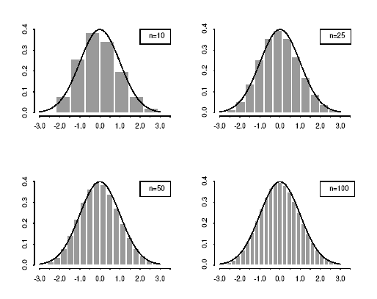
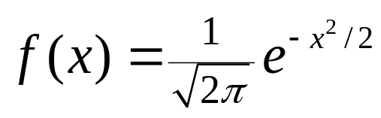
Stolpediagram for fordelingen til Z
Arealet av en stolpe svarer til sannsynligheten for at Z får den aktuelle verdien
Stolpediagrammene nærmer seg standard-normalfordelingsfunksjonen

Slide 5

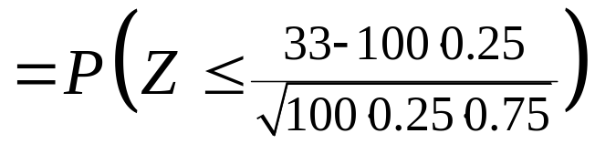


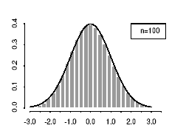
Vil bruke de Moivres tilnærming til å finne
når n = 100 og p = 0.25
Vi merker oss at
Summen av arealene av søylene er omtrent like stor som arealet under f(x) til venstre for 1.85
Vi skal egentlig summere arealene av alle søylene til venstre for 1.85

Slide 6
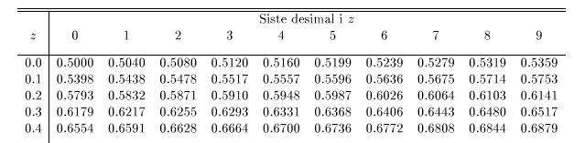


Arealet under standardnormalfordelings-funksjonen til venstre for 1.85 finner vi av tabellen bak i kompendiet:
De Moivres tilnærming gir at

Slide 7
Eksempel 10.3: Vi tenker oss at Arbeiderpartiet på et tidspunkt har oppslutning av 32.0% av velgerne
Et meningsmålingsinstitutt spør et tilfeldig utvalg på 1000 personer over 18 år hvilket parti de ville stemt på hvis det hadde vært valg
Hva er sannsynligheten for at mellom 300 og 340 av dem ville ha stemt på Arbeiderpartiet?
Med andre ord: hva er sannsynligheten for at Arbeiderpartiets oppslutning på menings-målingen vil bli mellom 30.0% og 34.0% ?

Slide 8
La X være antallet av de spurte som ville ha stemt på Arbeiderpartiet
Siden det trekkes uten tilbakelegging, er strengt tatt X hypergeometrisk fordelt
Men da antallet som trekkes ut er lite i forhold til antall over 18 år i hele befolkningen, kan vi regne som om X er binomisk fordelt med n = 1000 og p = 0.32

Slide 9
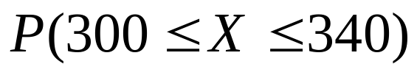
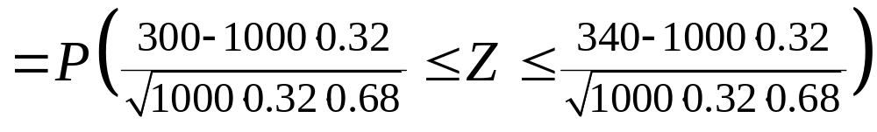
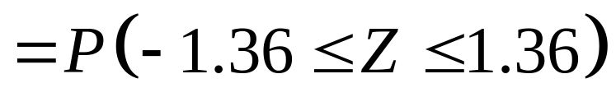
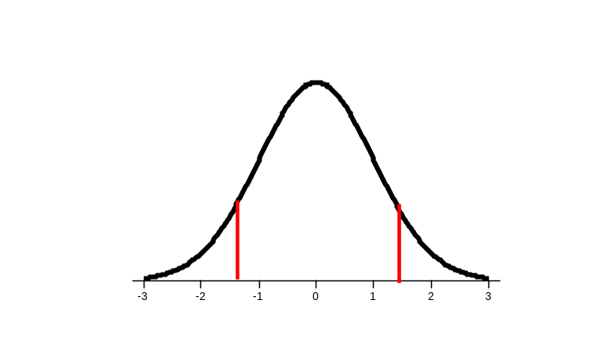
Nå har vi at
Arealet under standard- normalfordeligsfunksjonen mellom -1.36 og 1.36 er lik arealet til venstre for 1.36 minus arealet til venstre for -1.36

Slide 10
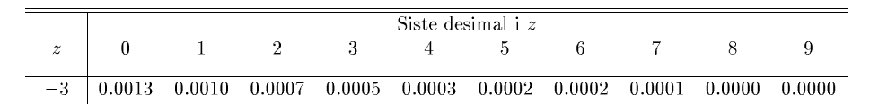
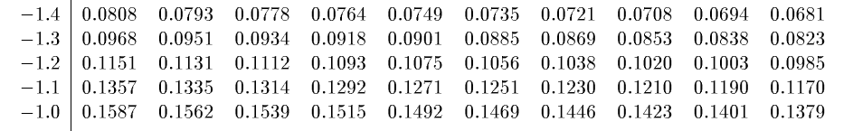
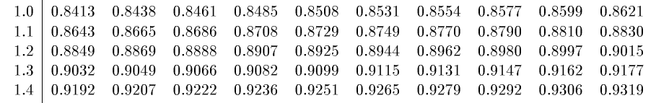
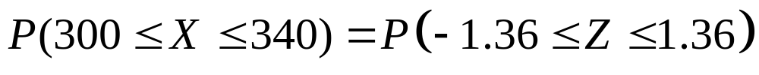

De Moivres tilnærming gir at

Slide 11
Sannsynlighetsregning og statistikk
Vi har sett på tilfeldige variabler og deres sannsynlighetsfordelinger. Det er en del av sannsynlighetsregningen
Vi vil nå se på hvordan sannsynlighetsregningen danner grunnlaget for statistiske metoder
Vi nøyer oss med å se på binomiske situasjoner
I sannsynlighetsregningen kjenner vi verdien til p
I statistikken gjør vi ikke det. Der er poenget nettopp å kunne si noe om verdien til p når vi har observert X

Slide 12
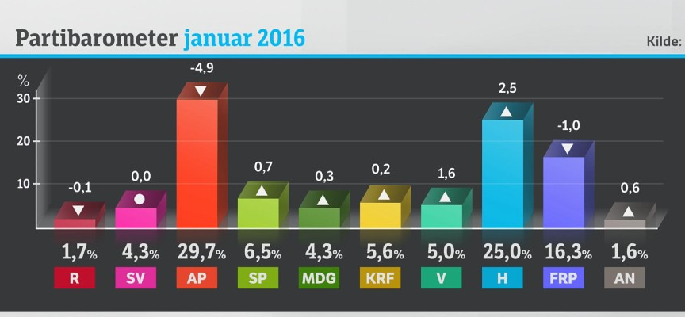
Estimering og konfidensintervall
Vi er ofte interessert i å anslå («estimere») verdien av p ut fra resultatet av et forsøk, og også å si noe om hvor presist anslaget er
Eksempel 11.1:
Av 721 personer som ville ha stemt hvis det hadde vært valg, ville 180 ha stemt på Høyre
Høyres oppslutning er 180/721=0.250, dvs. 25.0%
Hvor sikkert er dette anslaget?

Slide 13
Generelt ser vi på en stor populasjon der en ukjent andel p har et bestemt "kjennetegn"
I eksemplet er populasjonen alle over 18 år som ville ha stemt hvis det var valg, og kjennetegnet er at en person ville stemt på Høyre
Vi trekker et tilfeldig utvalg på n individer fra populasjonen. Størrelsen av utvalget er liten i forhold til størrelsen av hele populasjonen
La X være antall i utvalget som har kjennetegnet
Vi kan regne som om X er binomisk fordelt med p lik den ukjente andelen i populasjonen som har kjennetegnet

Slide 14
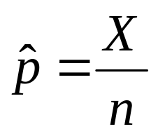

Til å anslå («estimere») p bruker vi andelen i utvalget som har kjennetegnet, dvs.
Merk at («p hatt») er en tilfeldig variabel
I eksempelet fikk verdien 0.250
For å kunne si noe om hvor presist et anslag er, må vi ta hensyn til hvor mye verdien av
vil variere fra undersøkelse til undersøkelse bare på grunn av tilfeldige variasjoner

Slide 15
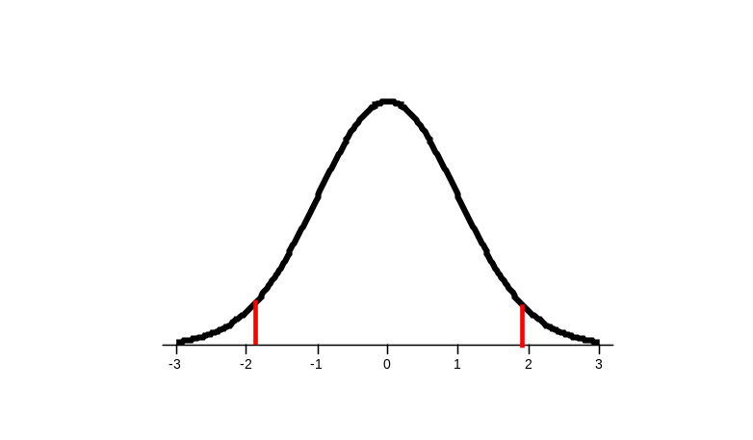
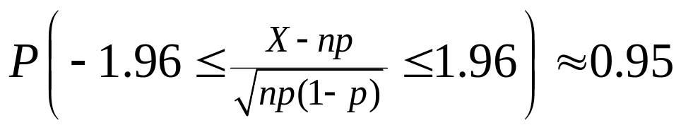
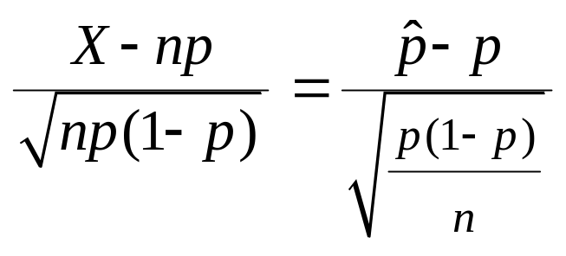
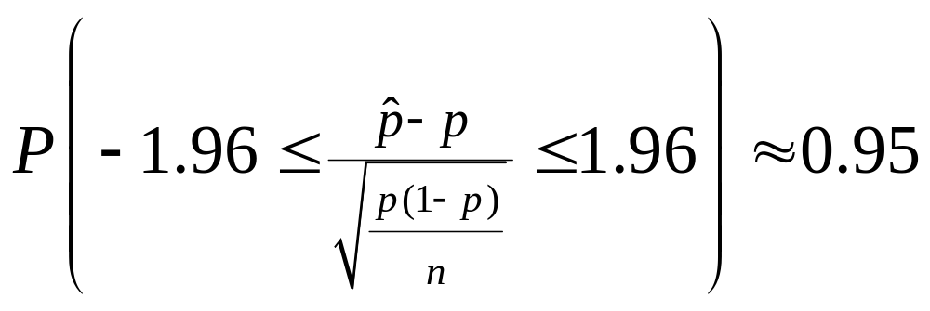
Av de Moivres resultat finner vi at
2.5%
95%
2.5%
Nå er
Dermed

Slide 16
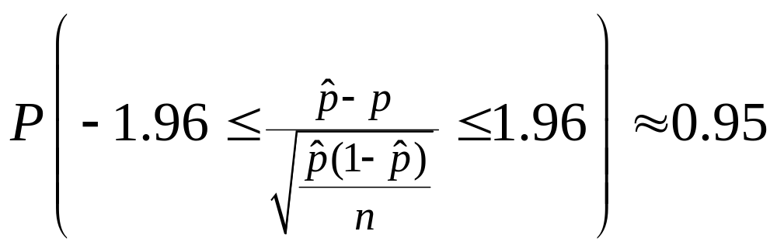
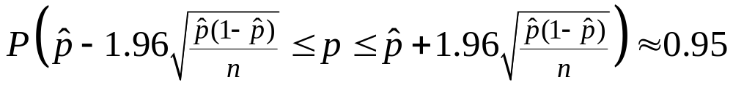
Kan vise at vi kan erstatte p med i nevneren:
Ulikhetene kan omformes slik at vi får p alene i midten:

Slide 17
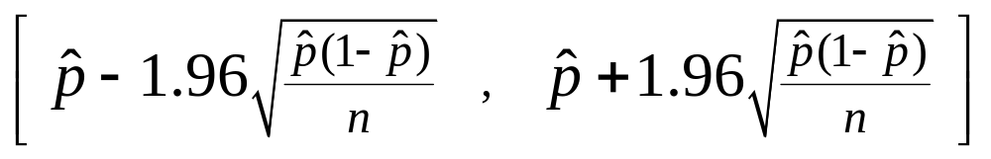
Det er altså tilnærmet 95% sannsynlig at undersøkelsen vil gi et resultat som er slik at p blir liggende i intervallet
Dette intervallet kaller vi et (tilnærmet)
95% konfidensintervall for p

Slide 18
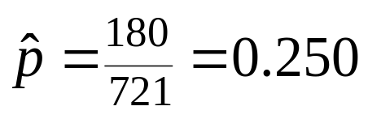
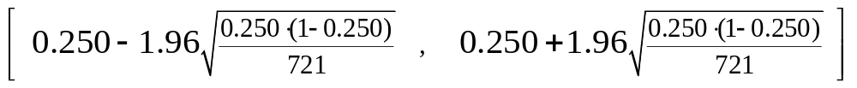
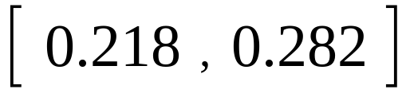
Eksempel 11.2: Vi ser igjen på meningsmålingen
Vårt estimat for Høyres oppslutning er:
95% konfidensintervall:
Dvs.:
(dette gir en «feilmargin»)

Slide 19
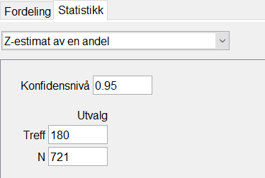
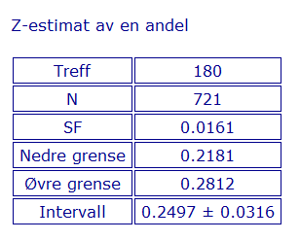
Vi kan bruke GeoGebra til å bestemme konfidensintervallet i eksempel 11.2.
Vi åpner da sannsynlighetskalkulatoren og velger «Statistikk» og «Z-estimat av en andel».
Så fyller vi inn slik det er vist til venstre nedenfor.
Da får vi konfidensintervallet slik det er vist til høyre nedenfor.

Slide 20
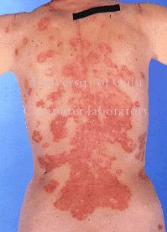
Eksempel 11.3: En hudlege ønsker å finne ut hvor stor andel av pasienter med psoreasis som vil bli kvitt utslettene hvis de bruker en ny salve
Vi tenker oss at hun lar 150 pasienter som nettopp har fått psoreasis prøve den nye salven, og at 54 av dem blir kvitt utslettene.
Hva kan hun slutte av dette?
Legen er ikke bare interessert i de 150 pasientene. Hun er interessert i hvordan salven vil virke for psoreasispasienter generelt

Slide 21
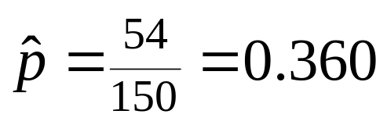
Det er ikke mulig å trekke et tilfeldig utvalg av alle nåværende og kommende psoreasispasienter
Men hvis det ikke skjer noen endring i pasientgruppen over tid, kan det være rimelig å se på de 150 pasientene som et tilfeldig utvalg av populasjonen av alle nåværende og framtidige pasienter
Under denne forutsetningen får legen følgende estimatet for andelen som blir kvitt utslettene
dvs. 36.0%

Slide 22
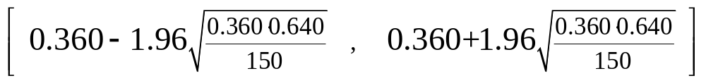
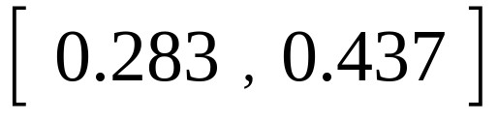
For å få en "feilmargin" beregner legen et 95% konfidensintervall:
Dvs.:
Legen kan «regne med» at mellom 28.3% og 43.7% av pasientene vil bli kvitt utslettene hvis de bruker den nye salven

Slide 23
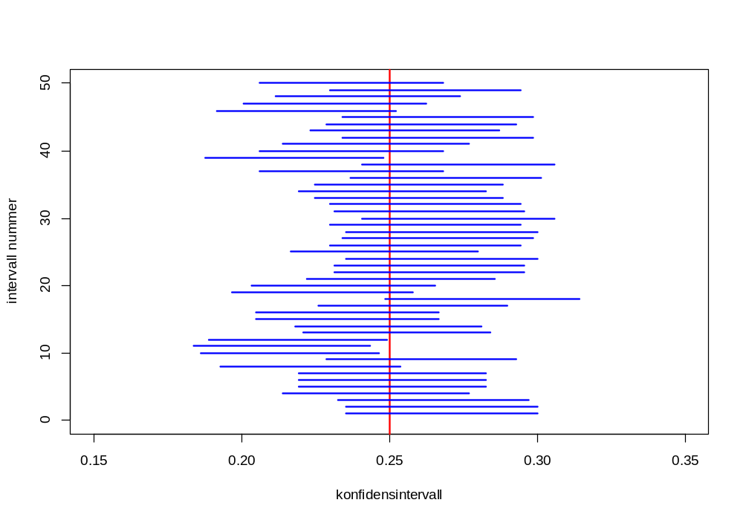
Hva betyr det at vi har et 95% konfidensintervall?
Simulering av 50 konfidensintervall (n=721, p=0.25)
Et 95% konfidensintervall vil «i det lange løp» inneholde den sanne verdien av p 95 ut av 100 ganger

